Slide 1
Математика и хармония
ПРАВИЛНИ МНОГОЪГЪЛНИЦИ

Slide 2
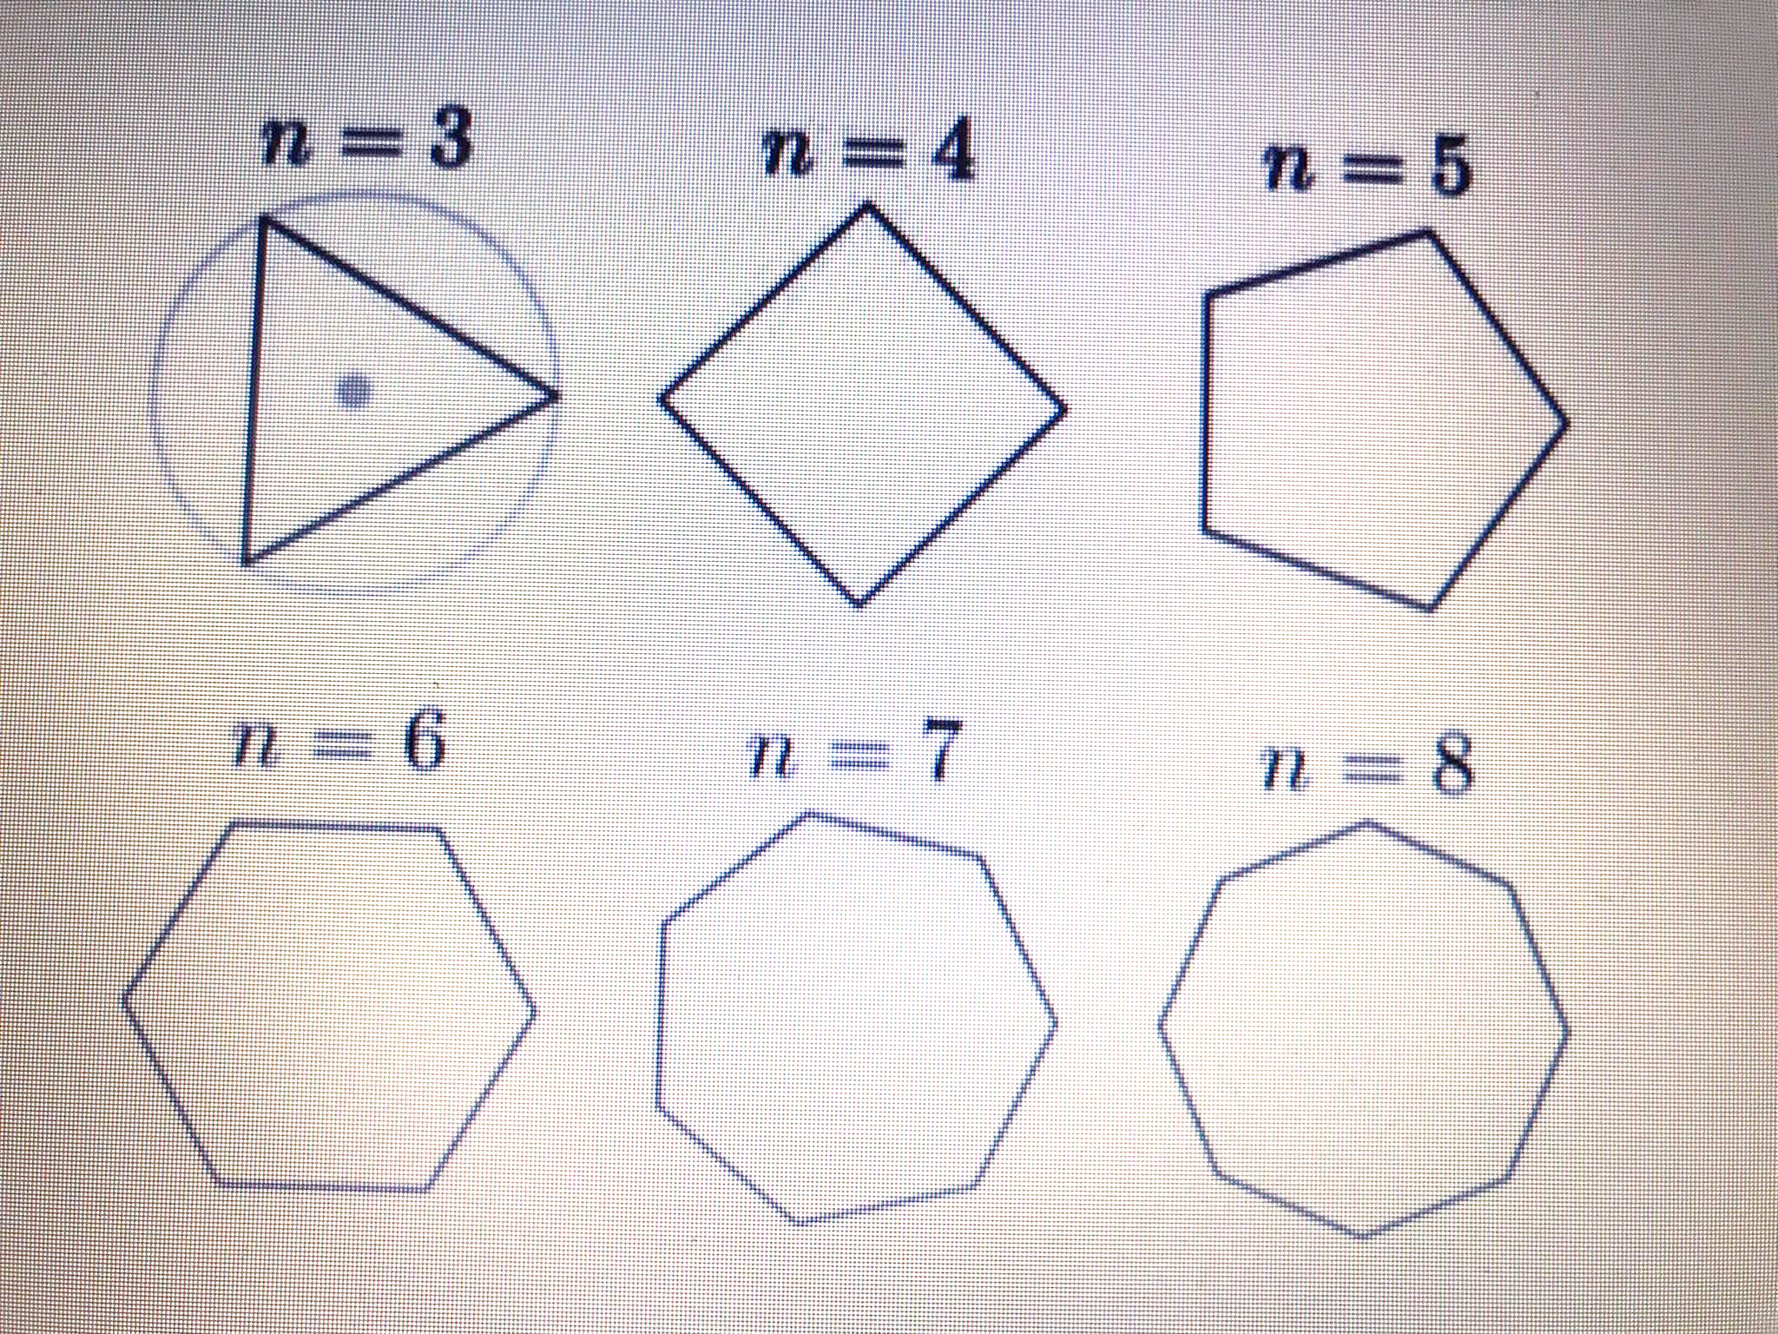
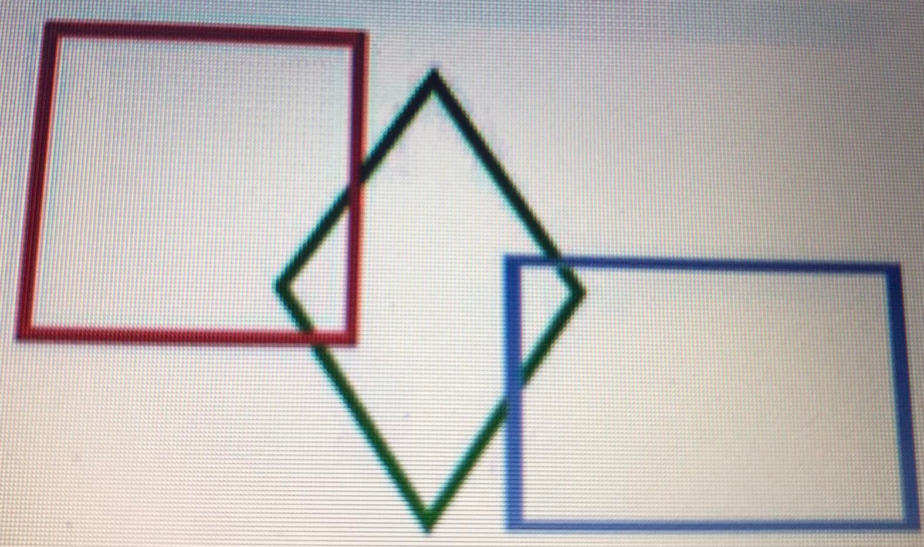

Slide 3
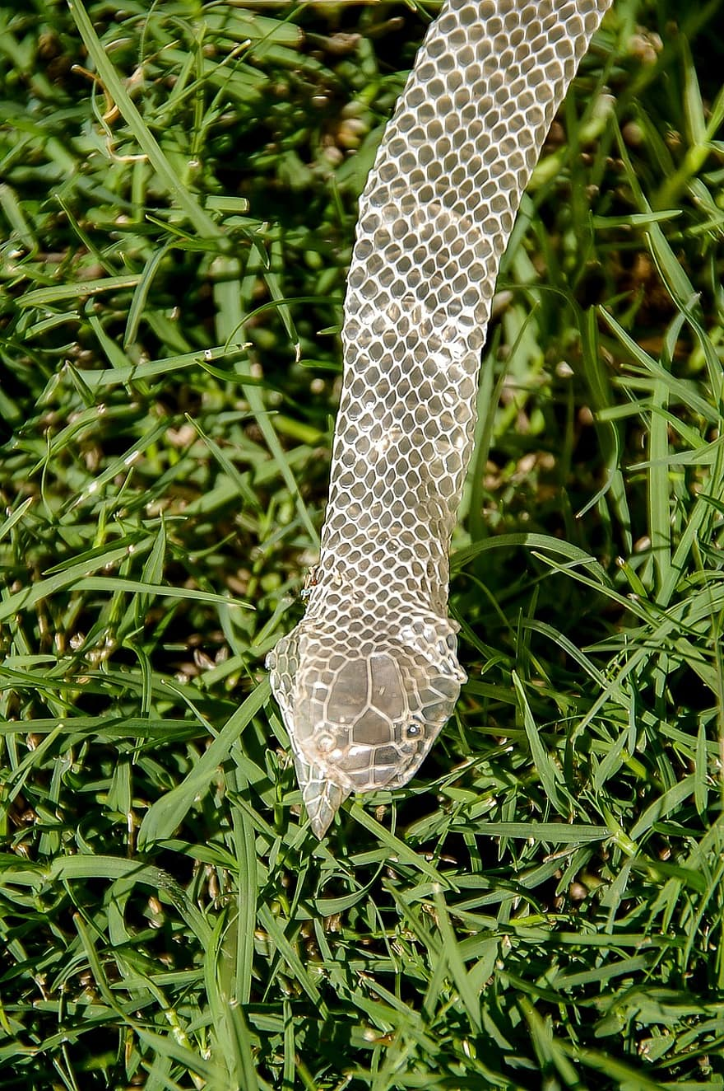
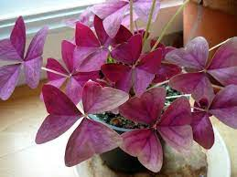
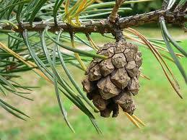
Многоъгълници в природата

Slide 6
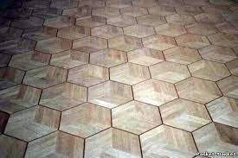
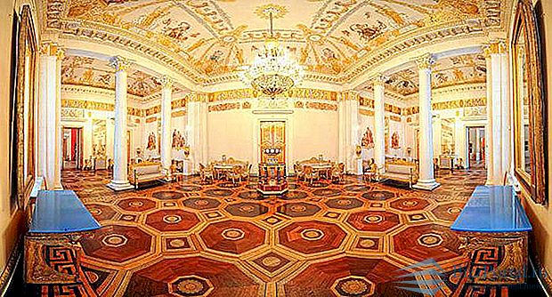
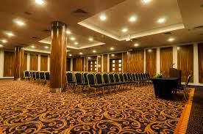
Паркети

Slide 7
Многоъгълници в архитектурата
Пентагона
Михайловски дворец в
Санкт Петербург

Slide 8
Древно пристанище
на Рим
джеферсън

Slide 10
